Slide 1
Индивидуальный проект Приложение-мессенджер ChatEr
Город:
Площадка:
Учащийся:
Преподаватель:
Стерлитамак
Учебный центр Толтек Плюс
Корж Глеб
Антипин А.Ф.

Slide 2
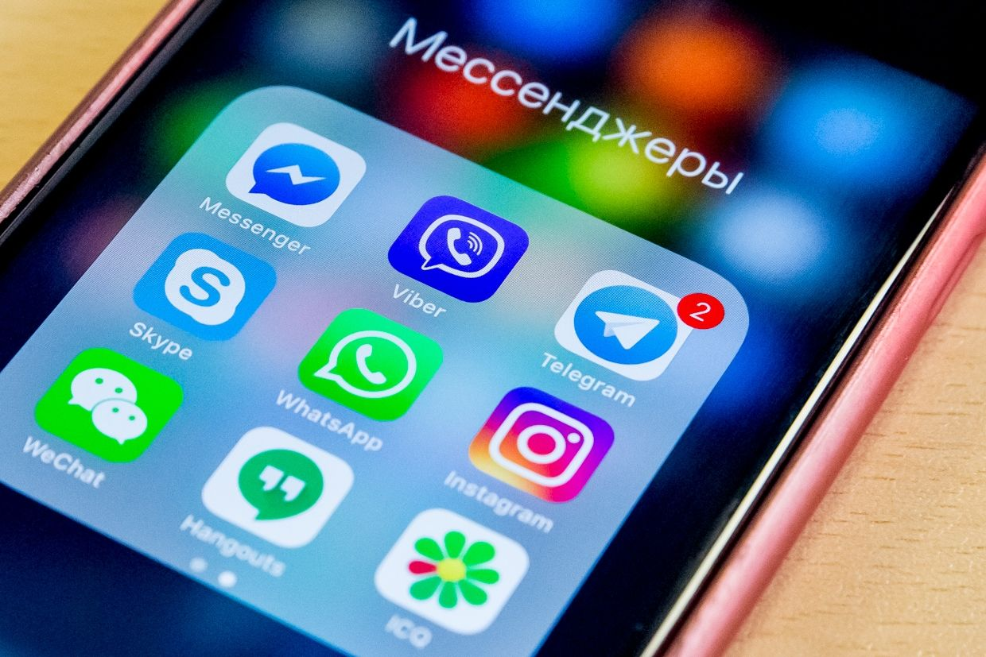
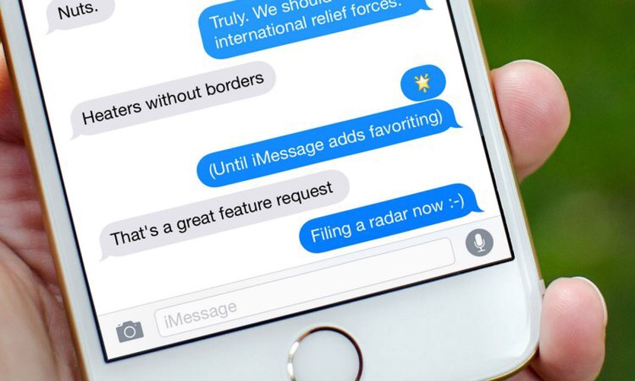
Цель работы: разработать приложение-мессенджер для общения в реальном времени

Slide 3
Описание реализации
Мессенджер состоит из серверной и клиентской частей:
Серверная часть реализована на базе хостинга reg.ru с использованием языка PHP и базы данных MySQL.
Клиентская часть реализована в виде мобильного приложения, созданного в среде Android Studio.

Slide 4
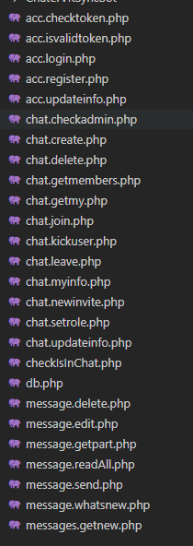
Серверная часть
Для работы серверной части было написано более 25 php-скриптов.
У каждого скрипта разные параметры, но у всех (кроме acc.login, acc.register) есть общий – token, это индивидуальная строка, выдаваемая аккаунту при его создании, которая позволяет обращаться к методам API.
Ответ клиенту предоставляется в формате JSON при отсутствии ошибок.

Slide 5
Серверная часть
В проекте используется база данных MySQL со следующими таблицами:
Chats (Хранит в себе чаты и информацию о них)
ChatsMembers (Содержит информацию об участниках чатов, и некоторые их настройки: админ ли пользователь, отсылать ли уведомления для этого чата, и др.)
JoinCodes (Коды приглашений в чаты)
Messages (Главная таблица, содержащая все сообщения приложения)
Users (Список всех пользователей, данные их аккаунтов)

Slide 6
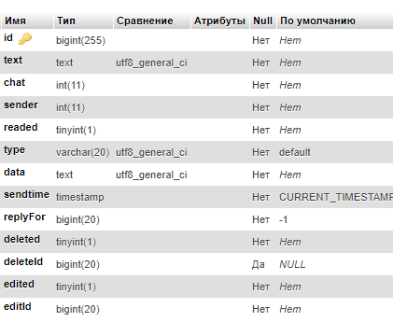
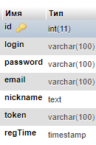
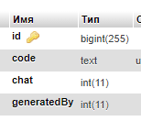
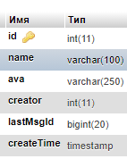
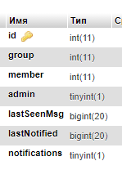
Серверная часть
Таблица messages
Таблица users
Таблица joinCodes
Таблица chats
Таблица chatsMembers

Slide 7
Клиентская часть
Мобильное приложение реализовано с использованием следующих классов:
HttpUrlConnection – Для организации соединения с сервером по протоколу HTTP
GSON – Для получения данных из ответа сервера

Slide 8
Клиентская часть
3. File, FileWriter – для работы с файлами и сохранения данных на устройстве
4. HashMap – используется в классе HttpManager для передачи параметров к серверу
5. Dialog, DialogInterface – для создания диалогов

Slide 9
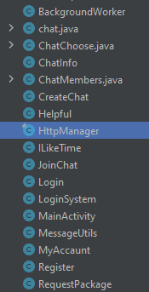
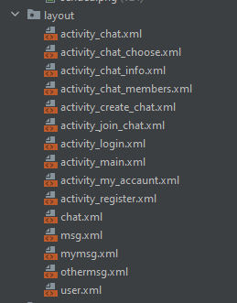
Клиентская часть
Всего в клиентском приложении создано 10 экранов, более 20 пользовательских классов, элементы анимации для диалоговых окон, главное меню.

Slide 10
Вывод
В дальнейшем в приложение планируется добавить новые функции, такие как:
отправка личных сообщений;
возможность отправки медиафайлов в чаты;
возможность установки пользовательских аватаров;
кеширование последних сообщений для уменьшения потребляемого траффика.
и другие.

